Slide 1
Разработка логической структуры базы данных
СХиОД
Лабораторная работа №7
ВГТУ 2023

Slide 2

Используемые программы
Adobe Illustrator
ВГТУ 2023

Slide 3
Задачи лабораторной работы
- определение сущности для проекта в соответствии с индивидуальным заданием и их атрибуты;
- выделение ключевых атрибутов;
- определение связей между сущностями и типов связей;
- построение диаграммы сущность-связь для отображения логической структуры базы данных.
ВГТУ 2023

Slide 4
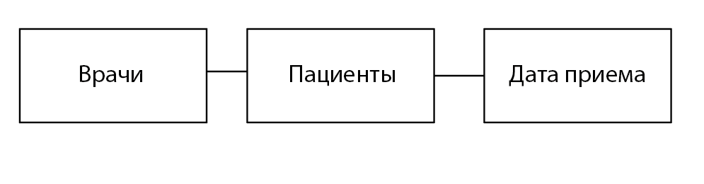
Определение сущности для проекта
ВГТУ 2023

Slide 5
Выделение ключевых атрибутов
В таблице «врачи» ключевым атрибутом будет «ФИО врача», а дополнительным ключом «Специальность».
В таблице «пациенты» ключевым атрибутом будет ФИО пациента, а дополнительным ключом будет «Специальность врача».
В таблице «дата приема» ключевым атрибутом будет «дата», а дополнительными связями будет ФИО врача и ФИО пациента.
ВГТУ 2023

Slide 6
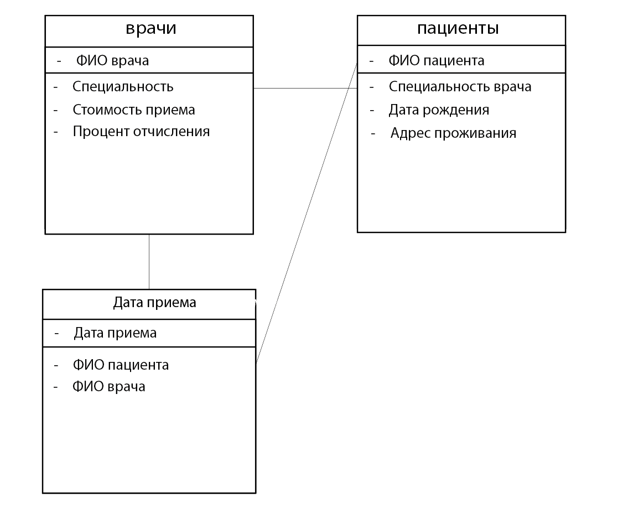
Определение связей между сущностями и типов этих связей
ВГТУ 2023

Slide 7
Построение диаграммы сущность-связь для отображения логической структуры базы данных.
ВГТУ 2023

Slide 8
Контрольные вопросы
Вопрос №1
Данные – поддающееся многократной интерпретации представление информации в формализованном виде,
пригодном для передачи, связи или обработки;
База данных – это упорядоченный набор структурированной информации или данных,
которые обычно хранятся в электронном виде в компьютерной системе.
СУБД – это набор программ, которые управляют структурой БД и контролируют доступ к данным,
хранящимся в БД.
Ведение базы данных – деятельность по обновлению,
восстановлению и изменению структуры базы данных с целью обеспечения её целостности,
сохранности и эффективности использования.
ВГТУ 2023

Slide 9
Вопрос №2
Данные становятся информацией при использовании соответствующего метода преобразования данных в известные понятия. Информация не является статичным объектом. Одни и те же данные могут в момент потребления представлять разную информацию.
ВГТУ 2023

Slide 10
Вопрос №3
База данных - это хранилище данных, банк данных может представлять собой более крупную систему, объединяющую несколько баз данных, а СУБД - это программное обеспечение для управления и обработки данных в базе данных.
ВГТУ 2023

Slide 11
Вопрос №4
Банк данных (или база данных) обычно состоит из нескольких основных компонентов, каждый из которых выполняет определенные функции. Вот основные компоненты банка данных и их назначение:
таблицы (Tables);
запросы (Queries);
формы (Forms);
отчеты (Reports);
ключи (Keys);
триггеры(Triggers). Банк данных (или база данных) обычно состоит из нескольких основных компонентов, каждый из которых выполняет определенные функции. Вот основные компоненты банка данных и их назначение:
ВГТУ 2023

Slide 12
Вопрос №5
Автоматизированные информационные системы (АИС) можно классифицировать по типу хранимых данных на основе их основной функциональности и предназначения. Вот несколько основных типов АИС в зависимости от характера хранимых данных:
АИС для управления предприятием (ERP - Enterprise Resource Planning);
АИС управления отношениями с клиентами (CRM - Customer Relationship Management);
АИС для обработки транзакций (OLTP - Online Transaction Processing);
АИС для обработки данных по научным исследованиям (SDSS - Scientific Data Storage System).
ВГТУ 2023

Slide 13
Вопрос №6
Архитектура ANSI/SPARC (American National Standards Institute/Standards Planning and Requirements Committee) представляет собой концептуальную модель для организации баз данных. Она определяет структуру и взаимосвязь между различными уровнями базы данных. Эта модель состоит из трех основных уровней:
Внешний уровень (External Level) - Это уровень, который видят конечные пользователи или приложения.
Концептуальный уровень (Conceptual Level) - Этот уровень определяет общую структуру и организацию всей базы данных независимо от ее физической реализации.
3) Внутренний уровень (Internal Level) - Этот уровень определяет, как данные хранятся в физическом аспекте.
ВГТУ 2023

Slide 14
Вопрос №7
В контексте баз данных (БД) используются три уровня абстракции, представляющие различные виды схем: внешняя схема, концептуальная схема и внутренняя схема.
Внешняя схема (External Schema) - представляет собой описание того, как данные видятся конкретному пользователю или группе пользователей.
Концептуальная схема (Conceptual Schema) - представляет собой общее и независимое от приложения представление данных в базе данных.
Внутренняя схема (Internal Schema) - описывает, как данные физически организованы и хранятся внутри базы данных.
ВГТУ 2023

Slide 15
Вопрос №8
Иерархическая модель организации данных была одной из первых моделей баз данных, разработанной в 1960-х годах. Её основные особенности включают:
Иерархическая структура: Данные организованы в виде иерархической структуры, напоминающей дерево.
Поведение "родитель-потомок": В этой модели доступ к данным осуществляется с помощью операции "родитель-потомок".
Физическая реализация.
Ограничения в сложности запросов: Поскольку доступ к данным осуществляется через их иерархическую структуру, выполнение сложных запросов может быть затруднительным.
Ограничения в изменяемости: Изменение структуры данных (например, добавление новых типов данных) может быть сложным и требовать изменения всей структуры.
Склонность к дублированию данных: Поскольку каждый элемент связан только с одним родителем, для доступа к тому же элементу из другого контекста может потребоваться дублирование данных, что может привести к избыточности и несогласованности.
ВГТУ 2023

Slide 16
Вопрос №9
Сетевая модель организации данных представляет собой структуру данных, которая описывает взаимосвязи между различными типами данных в сетевой базе данных. Эта модель была разработана в 1960-х годах и является одним из предшественников реляционной модели данных. Вот несколько особенностей сетевой модели:
сущности и связи;
структура графа;
повторное использование данных;
комплексные запросы.
Преимущества и недостатки:
- сетевая модель обеспечивает хорошую производительность при доступе к связанным данным, но ее сложность и трудность сопровождения стали основной причиной перехода к реляционным базам данных;
- в современных системах сетевая модель уступила место более распространенным и понятным моделям, таким как реляционная или объектно-ориентированная модели данных.
ВГТУ 2023

Slide 17
Вопрос №10
Многомерная модель организации данных используется для представления информации в виде многомерных кубов, что обеспечивает более эффективный и удобный способ анализа данных. Вот некоторые особенности многомерной модели организации данных:
многомерные кубы (OLAP-кубы);
измерения;
факты - данные, хранящиеся в многомерной модели, представляют собой факты, связанные с конкретными комбинациями измерений;
агрегация данных;
OLAP-операции.
ВГТУ 2023

Slide 18
Вопрос №11
Постреляционная модель организации данных представляет собой эволюцию реляционной модели, которая стала доминирующей в мире баз данных. В постреляционных моделях учитываются новые требования и сценарии использования, которые не всегда легко учесть в традиционных реляционных базах данных.
ВГТУ 2023

Slide 19
Вопрос №12
Неструктурированные данные - это данные, не организованные в четкую структуру или формат. Они не подчиняются определенным правилам и схемам, что делает их менее удобными для автоматизированной обработки. Примеры включают текстовые документы, изображения, аудио- и видеофайлы, электронные письма, социальные медиа-посты и прочее.
ВГТУ 2023

Slide 20
Вопрос №13
Преимущество использования колоночной СУБД по сравнению с реляционной заключается в более эффективном хранении и обработке данных благодаря тому, что они сохраняют информацию по столбцам, а не по строкам. Это обеспечивает лучшую сжимаемость данных, уменьшение накладных расходов при выполнении агрегатных функций и улучшенную производительность при анализе больших объемов информации.
ВГТУ 2023

Slide 21
Вопрос №14
Связь между таблицами в реляционной СУБД осуществляется с использованием ключей. Основной механизм - это установка внешних ключей в одной таблице, которые связываются с первичными ключами в другой таблице. Это создает отношение между данными в различных таблицах, обеспечивая целостность и эффективность запросов.
ВГТУ 2023

Slide 22
Вопрос №15
Проблема дублирующих записей в таблице решается на этапе проектирования схемы базы данных путем использования нормализации. Нормализация помогает устранить избыточность данных, разделяя их на отдельные таблицы и устанавливая связи между ними. Это повышает эффективность хранения данных и обеспечивает их целостность.
ВГТУ 2023

